Slide 1
Veľký čínsky múr

Slide 2
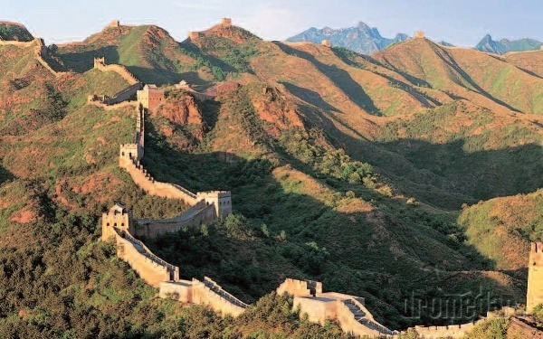

Slide 3
Cesta v korune Veľkého čínskeho múru je vraj presne taká široká, aby sa na ňu vedľa seba vošlo šesť jazdcov na koňoch.

Slide 4
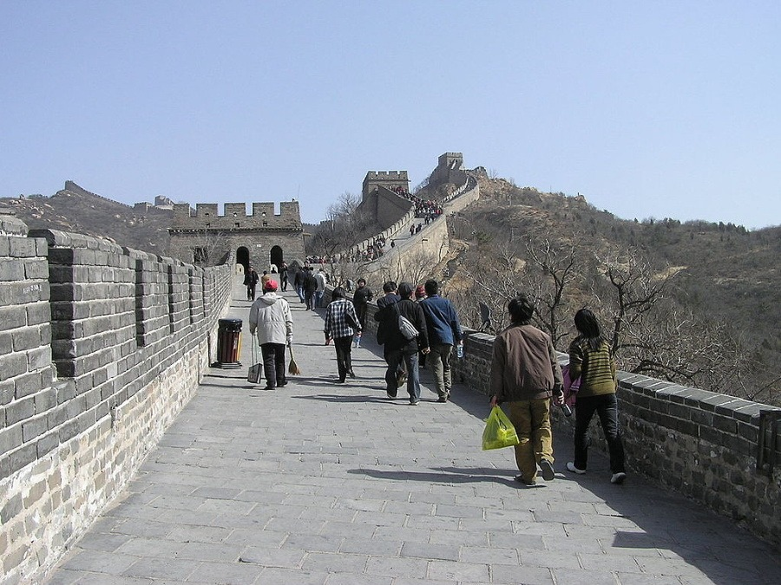

Slide 5
Veľký čínsky múr je najväčšou stavbou ľudskej histórie a čísla, ktoré ho popisujú, sú fascinujúce. Dvadsaťpäťtisíc strážnych veží, tristotisíc mŕtvych v prvej fáze jeho stavby a dĺžka, ktorá sa v tých najtriezvejších odhadoch pohybuje okolo 8860 kilometrov.

Slide 6
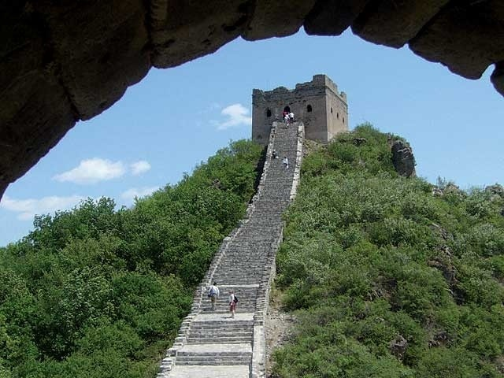

Slide 7
Možno Veľký čínsky múr vidieť z vesmíru?

Slide 8
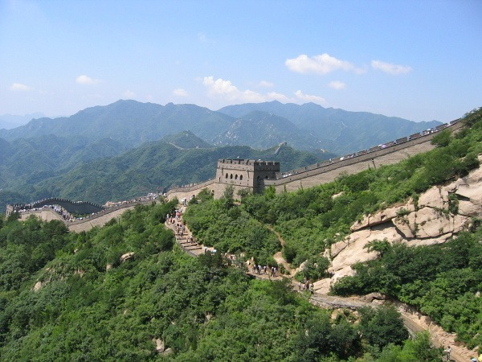

Slide 9
O stavbe Veľkého čínskeho múru navyše kolujú podobné legendy ako trebárs o stavbe Karlovho mosta. I tu sa totiž povráva, že do malty a ďalších stavebných materiálov robotníci primiešavali múku a ryžu, aby bol múr pevnejší. Niektoré bájky tvrdia i to, že do základov múru stavitelia pridávali mŕtve telá tých, ktorí pri stavbe zahynuli.

Slide 10
